Slide 1

ESCUELA SUPERIOR POLITECNICA DEL LITORAL
SEMINARIO DE GRADUACIÓN
‘’ MICROCONTROLADORES AVANZADOS”

Slide 2
PROYECTO DE GRADUACION
“MEDIDOR LC UTILIZANDO PANTALLA LCD 2X16 PARA VISUALIZACIÓN CON PROGRAMA EMBEBIDO EN UN MICROCONTROLADOR”
Integrantes:
Adrián Arroyo Z.
Héctor Cabrera U.

Slide 3
Medidor LC (Introducción)
El medidor LC, como su nombre lo indica es un dispositivo empleado en la electrónica para medir la capacitancia, es decir la capacidad de almacenar energía en forma de carga eléctrica, cuya unidad de medida son los Faradios (F) y la inductancia o capacidad de almacenar energía en forma de campo magnético de componentes pasivos y cuya unidad de medida son los Henrios (H)

Slide 4
Medidor LC (Introducción)
Nuestro proyecto consiste en:
- un microcontrolador avanzado 18F4520 para la medición de los valores de capacitancia e inductancia de elementos pasivos, hasta un rango de 3,3 mF en capacitancia y 50 mH en inductancia
- un circuito oscilador basado en un oscilador tipo tanque y cuya salida está determinada por el circuito comparador de bajo voltaje LM311.
- Adicional a esto para capacitancias de alto valor por encima de 1 μF de capacitancia tenemos un circuito oscilador astable basado en el conocido circuito 7555 que no es otra cosa que el 555 temporizador pero basado en tecnología CMOS para una mejor respuesta ante voltajes de entrada de baja corriente.

Slide 5
Medidor LC (Diagrama de bloques)
Oscilador LM311
µControlador
Oscilador 7555
Pantalla LCD

Slide 6
Medidor LC con μC (Principio)
El verdadero corazón del proyecto está basado en un medidor de frecuencia (frecuencímetro)
¿Cómo un medidor de frecuencia puede medir capacitancia o inductancia?
Un circuito tanque, es decir un oscilador LC activado por un comparador LM311, el cual produce una frecuencia estable correspondiente a un valor de capacitancia (C) e inductancia (L)

Slide 7
Medidor LC con μC (Principio)
Estos oscilan con una frecuencia de
Al poner un capacitor en paralelo a C o una bobina en serie a L a este circuito tanque, se modifica la frecuencia de resonancia del circuito; este cambio es detectado por el micro controlador que mediante fórmulas establecidas calcula el valor del capacitor o inductancia responsables del cambio de frecuencia

Slide 8
Algoritmo de Obtencion de Frecuencia
void obtener_freq()
{
Rutina de temporizacion de 1 segundo que cada vez que se desborda el frec_low aumenta en uno frec_high
}
freqc_low=get_timer1(); //obtenemos el valor del TMR1
freq=make32(freqc_high,freqc_low);
freq2=freq;
frecf=freq;
//frecf2=frecf;
frecf=frecf/1000;
}

Slide 9
Medidor LC con μC (Principio)
Ahora bien, esto funciona perfectamente hasta cierto rango, luego del cual el circuito deja de oscilar. Esto nos permite medir capacitancias hasta los 20 nF o inductancias hasta los 50 mH, luego de esto el circuito conmuta automáticamente al segundo método de medición: el oscilador NE555 que controla primero por frecuencia y luego por tiempo de pulso en alto

Slide 10
El oscilador 555
Una vez conmutado, el nuevo circuito de oscilación está gobernado por la carga y descarga del capacitor. La nueva fórmula de frecuencia está dada por:
donde el factor 1,44/(Ra+Rb) se puede reemplazar por K dado que es una constante con lo cual

Slide 11
El oscilador 555 como medidor de período
La tercera parte y final de nuestro medidor autorango es la medición por tiempo en alto del oscilador 555, este tiempo es lineal y directamente proporcional a la capacitancia del capacitor.
Para poder medir con exactitud este tiempo en alto recurrimos a la interrupción externa en RB0 que contará el tiempo que está en alto la señal pudiendo de esta manera medir capacitores de hasta 3300 μF

Slide 12
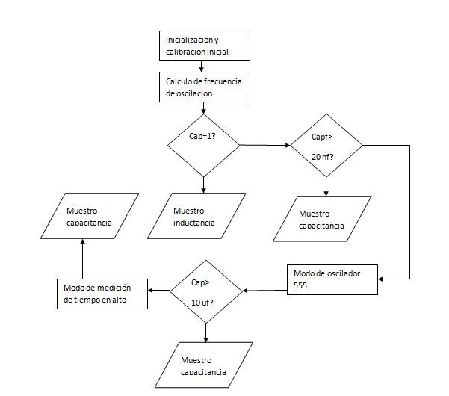
Diagrama de flujo del programa

Slide 13
La capacidad de autocalibración
Ahora, ¿cómo podemos garantizar exactitud en las mediciones?
Esto lo logramos con la capacidad de autocalibración del circuito. Esto se logra mediante el truco de poner en paralelo un capacitor de alta Q, es decir, cuya medición varíe por debajo del 2%, en este caso un capacitor de 1000pF de múltiples vueltas mylar. De esta manera logramos guardar dos frecuencias con las que podemos despejar los valores de L y C del circuito tanque

Slide 14
Rutina de autocalibración
void calibrando()
{
lcd_putc('\f');
lcd_putc(" calibrando 311");
delay_ms(100);
obtener_freq();
frecal1=freq;
frecal1=frecal1/1000;
output_bit(PIN_E0,1);
delay_ms(100);
obtener_freq();
frecal2=freq;
frecal2=frecal2/1000;
frecal1=frecal1*frecal1;
frecal2=frecal2*frecal2;
output_bit(PIN_E0,0);
capcal=(capacitorfix*frecal2)/(frecal1-frecal2);
inducal=(k1/capacitorfix)*((1/(frecal2))-(1/(frecal1)));
}

Slide 15
La capacidad de autocalibración
La parte de autocalibración del circuito medidor de tiempo en alto se logra al utilizar el frecuencímetro para calcular la frecuencia de oscilador de 1KHz que al depender de un 555 puede variar. De esta manera se garantiza períodos de conteo de tiempo precisos

Slide 16
Conclusiones
Obtuvimos un capacímetro de altas prestaciones con mediciones cercanas a los modelos comerciales de alto costo, y mejoramos el modelo de prueba de LM311 en rango y precisión (del 5%)
El inductímetro construido es de un rango considerablemente bueno, ya que es difícil, al menos en nuestro medio, conseguir un aparato de estos y su precisión es muy buena dentro del + -5%
El proceso de autocalibración interna mejora notablemente las mediciones de bajas capacitancias e inductancias gracias a los cálculos de punto flotantes realizados por el PIC para conocer con cierto grado de precisión el valor del capacitor e inductor del resonador

Slide 17
Conclusiones
Es posible medir con este circuito capacitancias del orden de los Faradios mas el tiempo que tomaría medir las mismas no es práctico pues hablaríamos del orden de horas, por eso se concluyó limitarlo a medir hasta el orden de los miles de microfaradios
Los rangos de medición definitivos fueron: capacitancia desde 1pF (menos de esto no es práctico) hasta 3300 uf autorrango +- 5% error
El rango de medición de inductancia es de 0,01 uH hasta 49,99 mH autorrango +-5% error
La conmutación de autorrango es automática entre los modos de oscilación LM311 y 7555 para capacitores y solamente de LM311 para inductores.

Slide 18
Recomendaciones
Es posible mejorar aún más la capacidad y precisión del circuito, logrando esto con capacitores de mejor calidad e inductancias de mayor precisión, así como utilizando resistencias de tolerancia 0.5 al 1 %
Para un modelo posterior se pueden utilizar curvas de aproximación para mejorar la precisión de la linealidad del circuito integrado 555 que aunque mínima si se presenta en un grado de 1 al 5%
Los cables de conexión entre el LM311 y las terminales de entrada deben ser lo más cortos posibles para mantener las capacitancias parásitas al mínimo y asegurar la más alta precisión así como capacitores de tantalio para mantener la invariabilidad del disparo.
Los reed relay son de mucha ayuda ya que la corriente que surge del PIC18F4520 es muy pequeña. Los reed relays requieren una pequeña cantidad de corriente para ser activados. En un modelo posterior debe considerarse usar uno de estos para lograr la conmutación del circuito sin recurrir a transistores

Slide 19
Recomendaciones
El regulador de voltaje LM7805 debe ser usado para proteger la pantalla LCD y el microcontrolador. Si no se usa el regulador y accidentalmente se aplica un voltaje mayor a 5.5V los mismos podrían dañarse, así como es recomendable usar una pantalla LCD correspondiente a 5 voltios de alimentación pues consume menos corriente comparada a la de 4,7 voltios color verde
A pesar de que no se presentan fallas notorias a nivel de AC en la alimentacion es recomendable el uso de baterias de DC para evitar falsos disparos en los estados del microcontrolador
En todo momento es recomendable el buen acople de alimentación entre placas del circuito así como de ser disponible carcasa o placa de tierra para evitar pequeñas descargas

